Slide 1
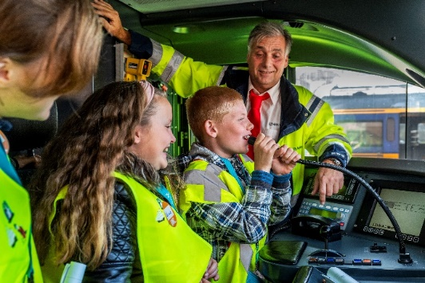
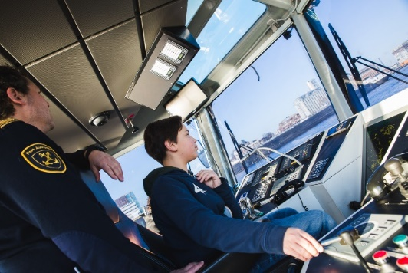
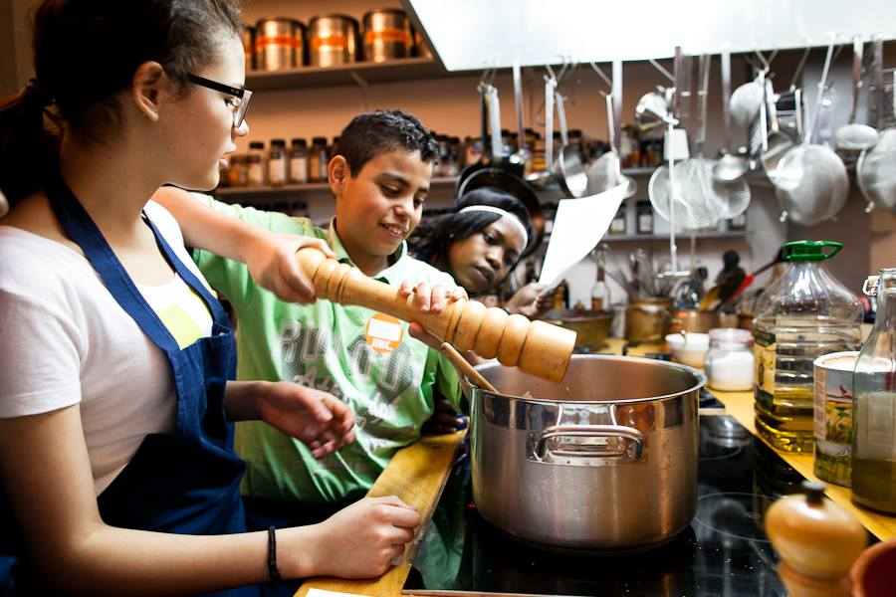

JINC Bliksemstage

Slide 2

Les 1 Voorbereiden op de Bliksemstage

Slide 3
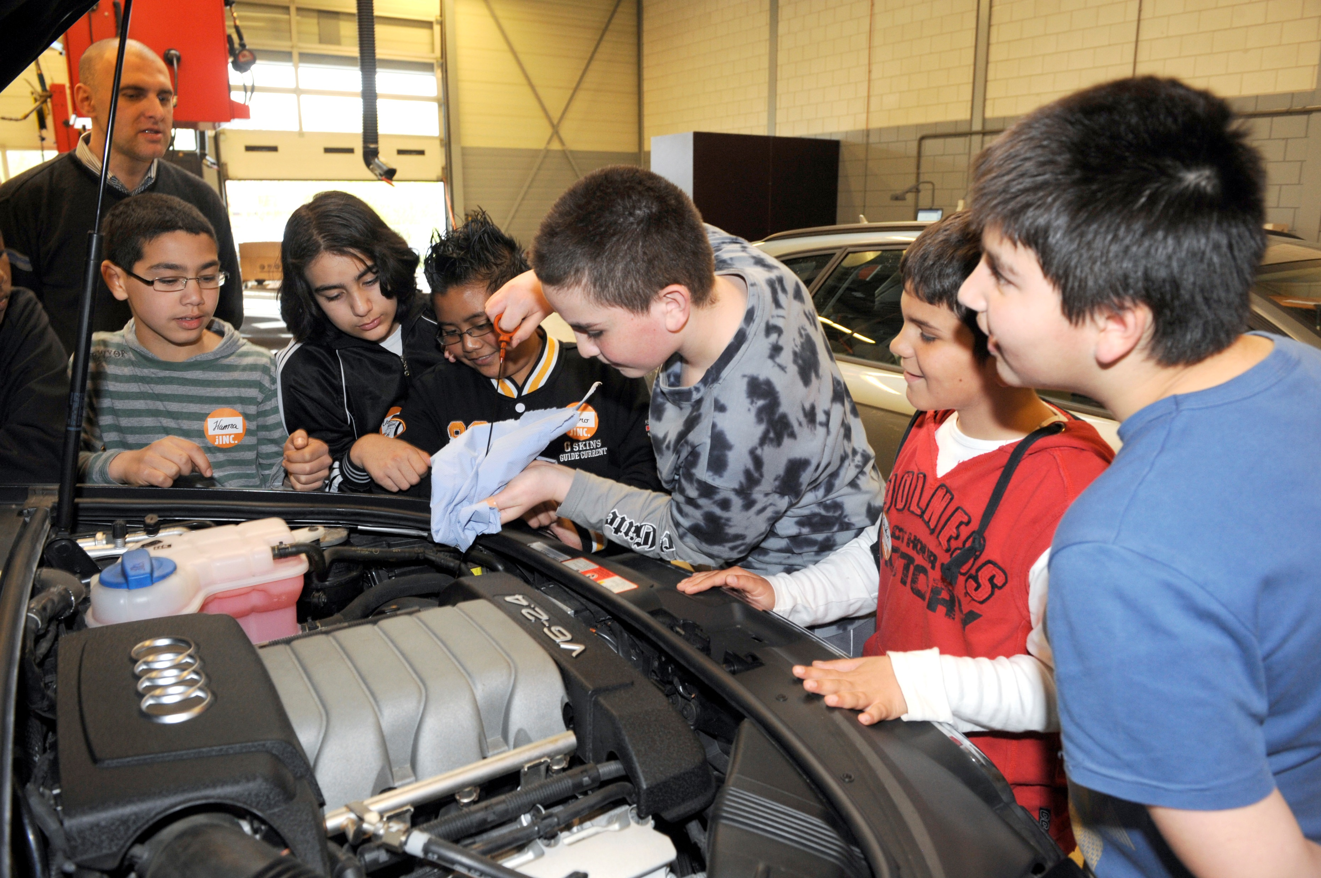
Introductie JINC Blikstemstage
In groepjes op bezoek bij verschillende bedrijven
Kijkje achter de schermen nemen
Je mag meekijken, vragen stellen, én gaat zelf aan de slag!
Zo kan je echt ervaren hoe het is om te werken in bijvoorbeeld de horeca, techniek, of zorg!
JINC Bliksemstage
Notes:
Een Bliksemstage is een bedrijfsbezoek van één dagdeel. Vmbo-leerlingen nemen dan een kijkje achter de schermen van een bedrijf en mogen zelf even meewerken door middel van een praktische opdracht.
Door de Bliksemstage krijgen de leerlingen een beeld van de verschillende beroepen die voorkomen in het bedrijf én van hun eigen interesses en kwaliteiten. Uiteraard helpt deze kennis bij het maken van een keuze voor een profiel en vervolgopleiding.

Slide 4
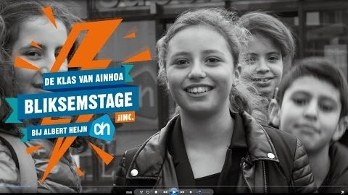
Een voorbeeld van een Bliksemstage…
‘’Ik voel mij echt gemotiveerd. Ik heb namelijk geleerd dat ik mijzelf mag zijn. Dat ik niet bang hoef te zijn om het verkeerd te zeggen.’’ ​
​
​
​
​
Cherelly – 15 jaar, na een sollicitatietraining​
JINC Bliksemstage

Slide 5

Waarom gaan we op Bliksemstage?
Om te ervaren hoe het is om te werken in een bepaalde sector
Om te zien welke bedrijven er allemaal zijn
Om te ontdekken wat je leuk vindt en waar je goed in bent.
Zo kan je in de toekomst kiezen voor een opleiding en werk dat écht bij je past!
JINC Bliksemstage

Slide 6

Wat kun je verwachten?
Vóór de Bliksemstage:
Maak opdracht 1 en 2 ter voorbereiding
Ieder groepje krijgt een bedrijf toegewezen
Zoek informatie op over het bedrijf
Bedenk vragen voor het bedrijf die je tijdens de Bliksemstage wilt stellen
JINC Bliksemstage

Slide 7
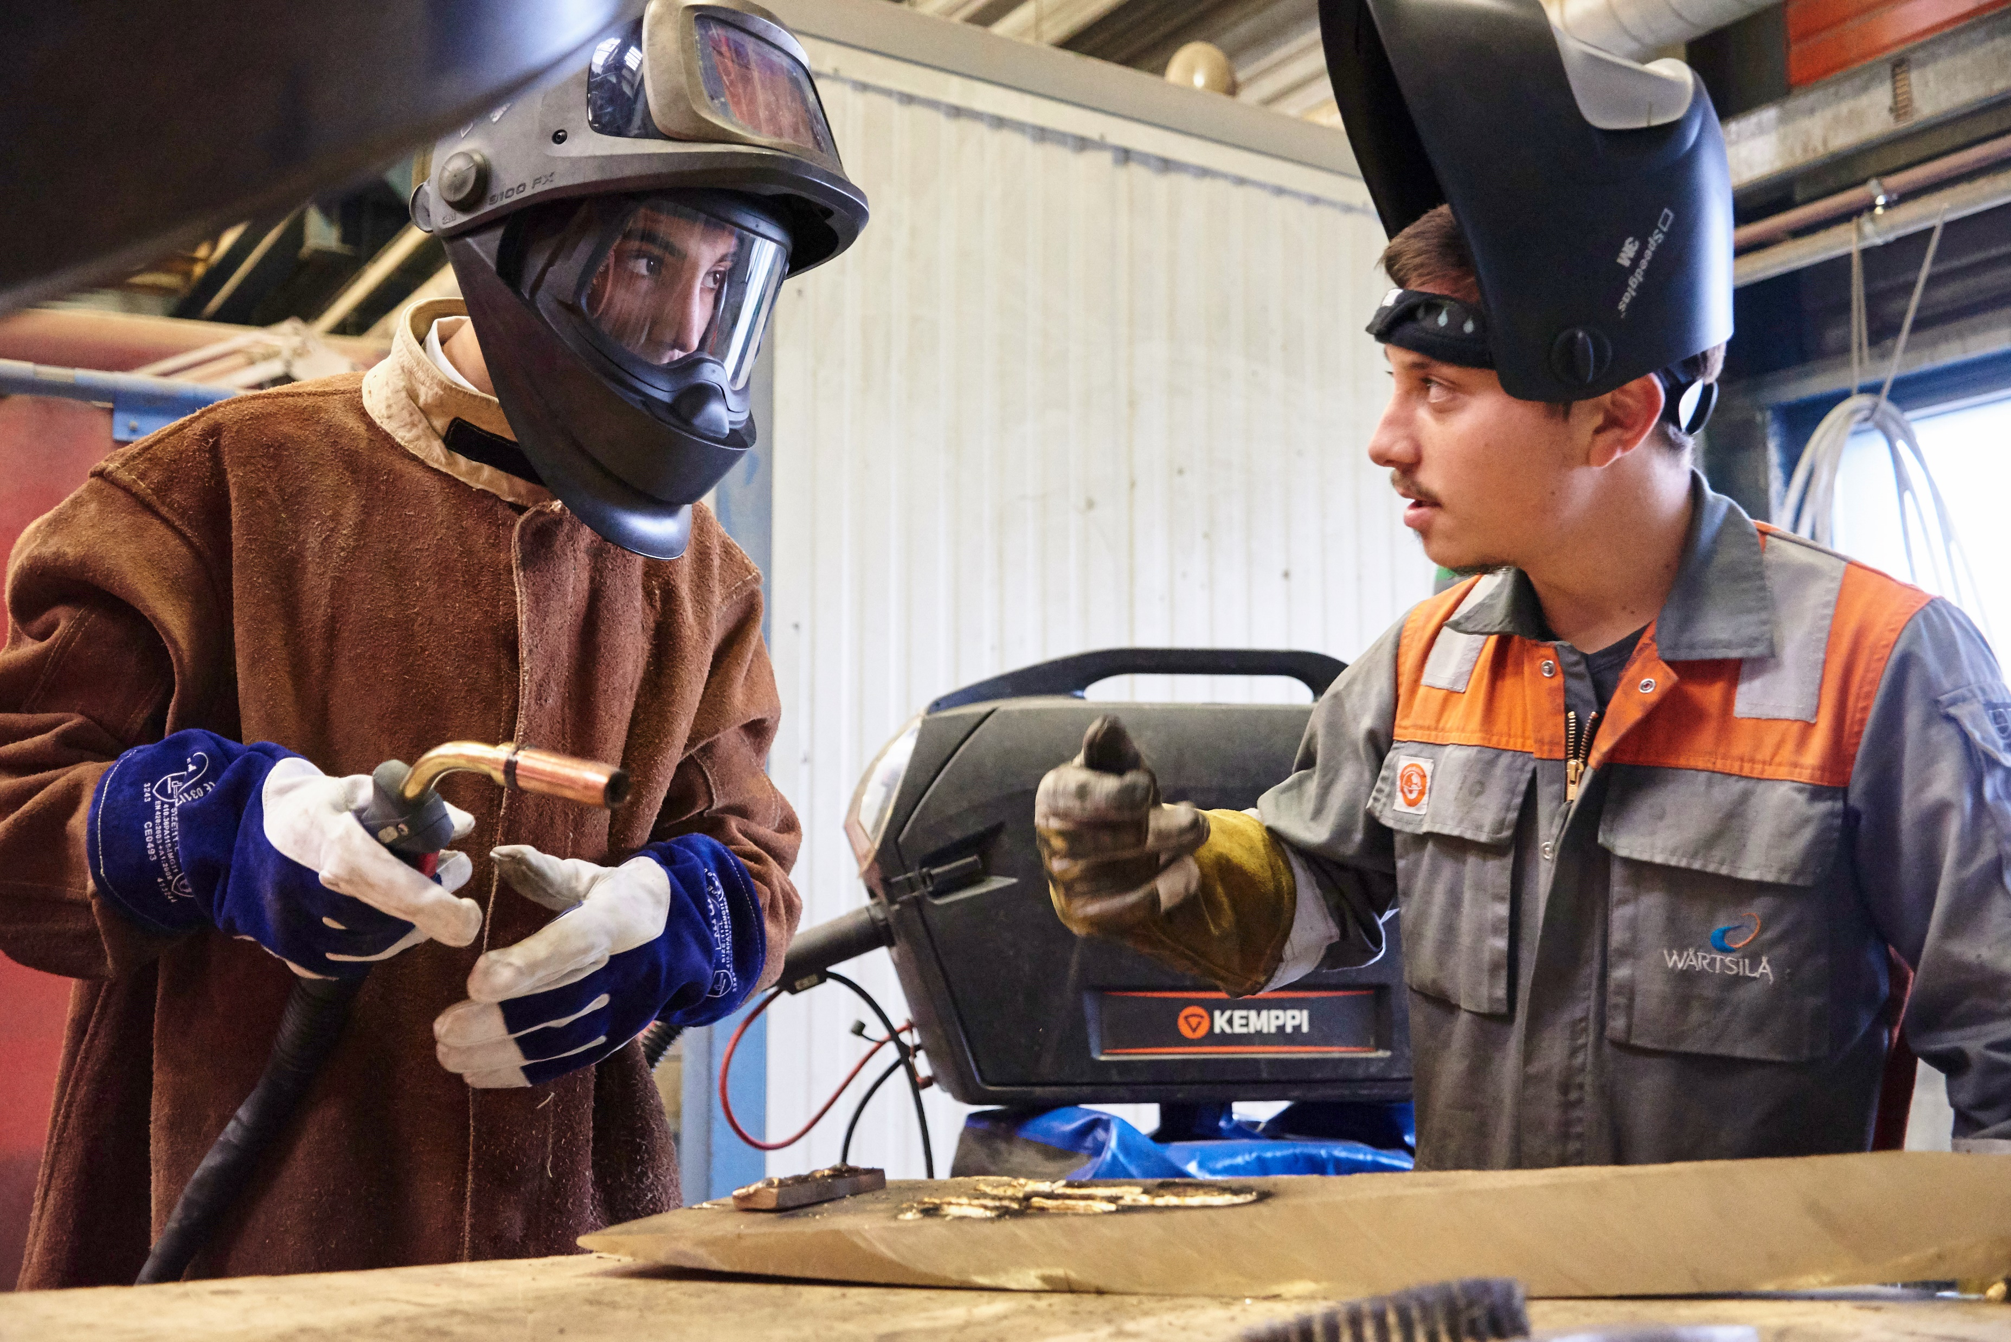
Wat kun je verwachten?
Tijdens de Bliksemstage:
Ieder groepje gaat samen met een begeleider naar een bedrijf
(één groepje per bedrijf)
De Bliksemstage duurt 2,5 uur (excl. reistijd)
Vergeet niet om je vragen te stellen!
Achteraf kom je terug naar school
JINC Bliksemstage

Slide 8
Wat kun je verwachten?
Na de Bliksemstage:
• Op school bespreken we de Bliksemstage na: Wat vonden jullie ervan?
• We reflecteren op onze ervaringen door middel van een paar opdrachten
• Door te reflecteren op de Bliksemstage kom je erachter of het bedrijf en het type werk bij je past.
JINC Bliksemstage

Slide 9
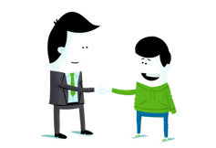

Vragen?

